Slide 1
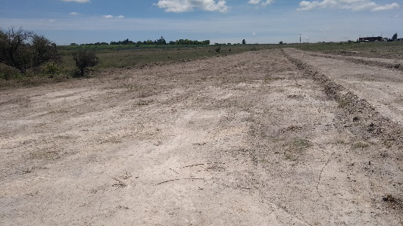
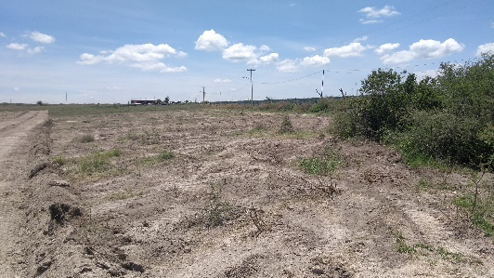
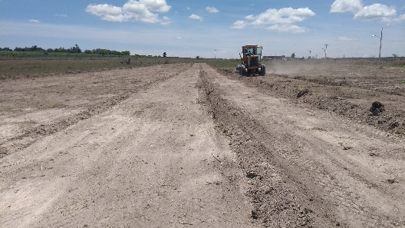
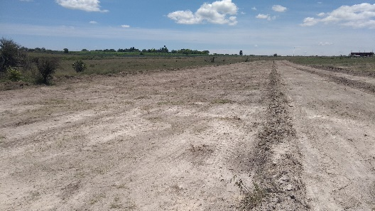
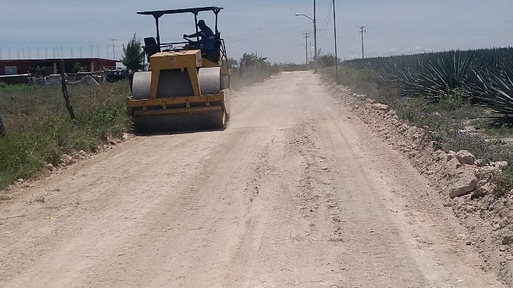
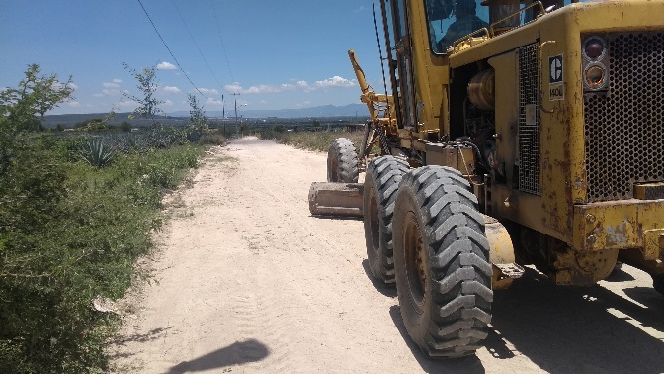
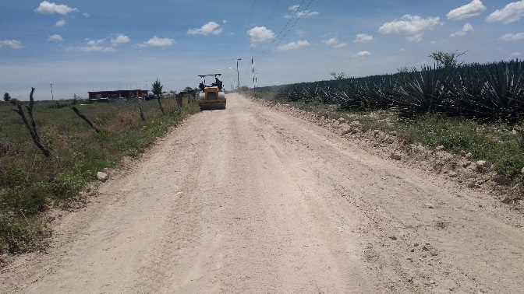
REPORTE MES DE AGOSTO
MAQUINARIA
RENIVELACION EN LA COMUNIDAD SAN AGUSTIN
FECHA INICIO
CONCEPTO
UNIDAD
CANTIDAD
FECHA TERMINO
19/08/2019
TERRENO PARA FIESTA
CARRIL PARA CARRERAS
TERRENO PARA ESTACIONAMIENTO
CAMINO DE ACCESO
M2
M2
M2
M2
12,000
4,000
8,000
4,750
21/08/2019
TERRENO PARA FIESTA
TERRENO PARA ESTACIONAMIENTO
CARRIL PARA CARRERAS
CAMINO DE ACCESO

